Slide 1
Skins 5 sTARS
Emylly Grazyely
Lara César
Lourenço Gabriel

Slide 2
Objetivo inicial:
Promover skins para grandes empresas de jogos digitais.

Slide 3
Tipo de empreendedorismo:
Corporativo: este é baseado no conceito de economia colaborativa, é aquele em que empreendedores individuais se associam para trabalhar juntos.
É uma rede de apoio, a ideia principal é compartilhar conhecimentos e recursos.

Slide 4
Produto:
Skins para personagens conforme o padrão estabelecido pela empresa;
Desenvolvidas em animação 3D;
Efeitos personalizados ( como gráficos de áudio e
movimentações diferentes,)

Slide 5
Colaboradores:
Profissionais de marketing digital;
Analista de dados;
Gerentes de projeto;
Designers ;
Desenvolvedores Front- end e Back-end;

Slide 6
Estratégias de lucro:
Oferecer skins de padrão único e que agradem a empresa, disponibilizando um trabalho rápido, com axílio de uma equipe de marketing para divulgação.

Slide 7
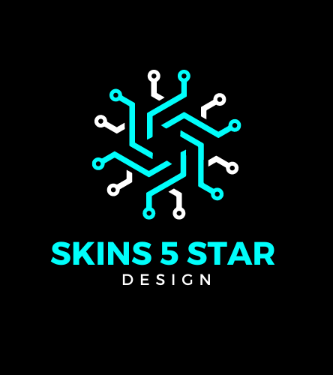
Ação de marketing:
Planejamos estar sempre ativos nas redes socias, divulgando cada lançamento de novas skins através de curtas metragens (animação em 3D) e interagindo com as empresas perceiras.

